Slide 1

EYE TEACH STATS
Lesmodules
Notes:
Deze modules zijn ontwikkeld door Ayline Heursen, Vuslat Şeker, Martin Abt, Anita Alexander, Frank Reinhold, Lonneke Boels, Wim Van Dooren, Saskia Schreiter en Markus Vogel.

Slide 2
Openingsvraag
Hoe kunnen we begrijpen hoe leerlingen denken wanneer zij statistische diagrammen interpreteren?
Neem even de tijd om hierover na te denken voordat je verdergaat.

Slide 3
Reflectie
Als een leerling een statistisch diagram verkeerd interpreteert, welke informatie zou je gebruiken om te begrijpen hoe die leerling denkt?
☐ Het antwoord van de leerling
☐ De uitleg van de leerling
☐ Het schriftelijke werk van de leerling
☐ Observaties in de klas
☐ Anders
Notes:
Elke informatiebron vertelt maar een deel van het verhaal. Leerlingen kunnen om verschillende redenen tot hetzelfde antwoord komen. Verschillende leerlingen kunnen ook verschillende strategieën gebruiken om dezelfde taak op te lossen.
Richtinggevende vraag voor lerarenopleiders: Hoe kunnen eye-trackingdata andere informatiebronnen, zoals antwoorden, uitleg en schriftelijk werk van leerlingen, aanvullen bij het bespreken van hoe leerlingen statistische diagrammen interpreteren of verkeerd interpreteren?

Slide 4
Waarom is dit belangrijk?
Inzicht in de interpretaties van leerlingen is essentieel voor het statistiekonderwijs.
Leerlingen kunnen om verschillende redenen tot hetzelfde antwoord komen. Inzicht in hoe leerlingen statistische diagrammen interpreteren, helpt docenten om hun interpretaties en misinterpretaties te analyseren en daarop te reageren.

Slide 5
Doel
In deze cursus leer je om…
• interpretaties van statistische diagrammen door leerlingen te analyseren.
• te herkennen hoe leerlingen verschillende soorten statistische diagrammen interpreteren.
• te herkennen hoe deze interpretaties tot specifieke systematische fouten kunnen leiden.

Slide 6
Achtergrond van de cursus:
Van onderzoek met leerlingen naar het leren van docenten
• De cursus Eye-Teach-Stats is gebaseerd op onderzoek waarin leerlingen uit het basis- en voortgezet onderwijs statistische diagrammen interpreteerden (Abt et al., 2025; Boels et al., 2025; Schreiter & Vogel, 2024).
• In deze onderzoeken zijn de antwoorden, uitleg en eye-trackingdata van leerlingen gezamenlijk geanalyseerd om beter te begrijpen hoe leerlingen diagrammen lezen en waar systematische fouten ontstaan.
• Deze inzichten zijn gebruikt om eye-tracking-vignetten te ontwikkelen die docenten helpen de redeneringen van leerlingen te analyseren, en niet alleen hun antwoorden.

Slide 7
Het verloop van de cursus
Overzicht van de vijf modules
De cursus bestaat uit vijf hoofdmodules:
Module 1: Informatie over eye-tracking
Module 2: Stippendiagrammen
Module 3: Histogrammen
Module 4: Casus-staafdiagrammen
Module 5: Boxplots
Notes:
De cursus bestaat uit vijf hoofdmodules:
• Module 1: Informatie over eye-tracking
• Module 2: Stippendiagrammen
• Module 3: Histogrammen
• Module 4: Casus-staafdiagrammen
• Module 5: Boxplots

Slide 8
Het verloop van de cursus
Eye-tracking-vignetten: korte scènes uit echte lessituaties
Elke module is opgebouwd rond vignetten: korte, authentieke scènes waarin een leerling aan een diagramopgave werkt, gecombineerd met eye-trackingdata die laten zien waar de leerling keek.
Oogbewegingen worden op drie manieren weergegeven: oogbewegingsplot, oogbewegingsvideo en hittemap.
Notes:
Bronnen: Friesen et al., 2018; Rutsch et al., 2018
Friesen, M., Kuntze, S., & Vogel, M. (2018). Videos, Texte oder Comics? Die Rolle des Vignettenformats bei der Erhebung fachdidaktischer Analysekompetenz zum Umgang mit Darstellungen im Mathematikunterricht. In J. Rutsch, M. Rehm, M. Vogel, M. Seidenfuß, & T. Dörfler (Eds.), Effektive Kompetenzdiagnose in der Lehrerbildung (pp. 153–177). Springer.
Rutsch, J., Rehm, M., Vogel, M., Seidenfuß, M., & Dörfler, T. (Eds.). (2018). Effektive Kompetenzdiagnose in der Lehrerbildung: Professionalisierungsprozesse angehender Lehrkräfte untersuchen. Springer.

Slide 9
Het verloop van de cursus
Open de vignetten
1) Meld je aan bij MaMpf:
https://mampf.mathi.uni-heidelberg.de/
2) Schrijf je in voor de cursus:
https://mampf.mathi.uni-heidelberg.de/lectures/360

Slide 10
Laten we samen een vignet doorlopen
Voordat je zelfstandig in MaMpf aan de slag gaat, doorlopen we samen één vignet.
Voorbeeldvignet:
20 Histogram
Notes:
DOEL
Dit is een gezamenlijke bespreking van één vignet, voorgedaan door de lerarenopleider voordat de docenten zelfstandig in MaMpf gaan werken. De bespreking introduceert de opbouw van de vignetten en laat zien welk redeneerproces in de rest van de cursus wordt verwacht.
STAPPEN OM SAMEN TE DOORLOPEN
1. Maak eerst zelf de statistische opgave. Bekijk de diagramopgave als groep en bepaal het antwoord.
2. Bekijk het antwoord van de leerling. Wat antwoordde de leerling? Welke uitleg gaf de leerling?
3. Analyseer de eye-trackingdata. Bekijk samen de oogbewegingsplot, de hittemap of de oogbewegingsvideo. Waar keek de leerling, in welke volgorde en hoe lang?
4. Formuleer een vermoeden over de aanpak van de leerling. Welke strategie kan de leerling volgens het antwoord en de eye-trackingdata hebben gebruikt?
5. Vergelijk dit vermoeden met de uitleg van de leerling. Ondersteunt of weerlegt de eigen uitleg van de leerling het vermoeden?
6. Benoem mogelijke systematische fouten en onderliggende conceptuele moeilijkheden. Welke systematische fout(en) zie je? Welke conceptuele moeilijkheid kan daaraan ten grondslag liggen?
TIPS VOOR DE BEGELEIDING
• Denk bij elke stap hardop, zodat het redeneerproces expliciet wordt.
• Vraag docenten hun interpretaties te onderbouwen met concrete aanwijzingen: het antwoord, de uitleg of het kijkpatroon.
• Laat expliciet zien hoe verschillende informatiebronnen (antwoord, uitleg en eye-trackingdata) samen een conclusie ondersteunen.
• Het doel is niet noodzakelijk één juist antwoord, maar laten zien hoe je zorgvuldig redeneert en interpretaties op aanwijzingen baseert.
NA DEZE DIA
Docenten werken zelfstandig verder in MaMpf en gebruiken daarbij hetzelfde redeneerproces. (Bron: Cursushandleiding, deel 6.4.)

Slide 11
MODULE 1:
EYE-TRACKING

Slide 12
Wat is eye-tracking?
• Eye-tracking legt vast waar leerlingen kijken, in welke volgorde en hoe lang, terwijl ze aan een opgave werken.
• Deze eye-trackingdata kunnen visuele zoekpatronen zichtbaar maken die in de klas meestal verborgen blijven.
Notes:
Bron: Spivey & Dale (2011)
Spivey, M. J., & Dale, R. (2011). Eye movements both reveal and influence problem solving. In S. P. Liversedge, I. D. Gilchrist, & S. Everling (Eds.), The Oxford handbook of eye movements (pp. 551–562). Oxford University Press.

Slide 13
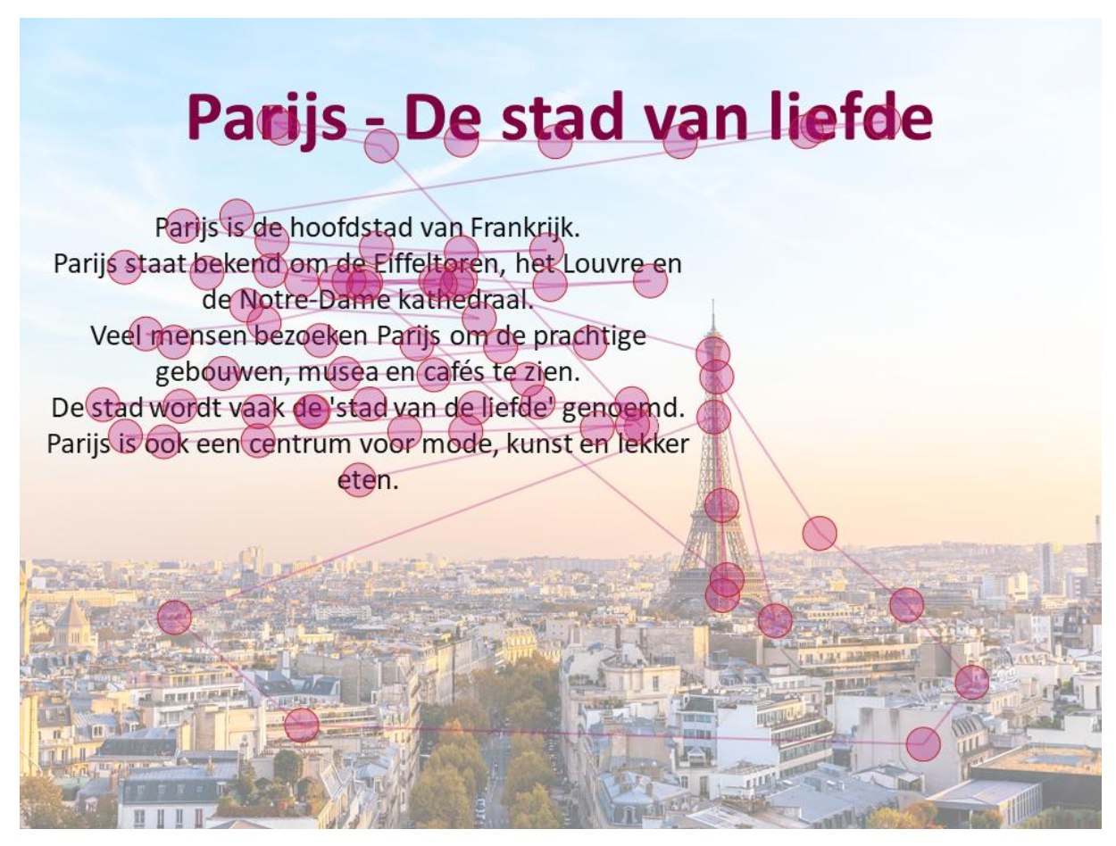
Oogbewegingsplot
In een oogbewegingsplot worden eye-trackingdata verzameld met eye-trackingapparatuur, en geprojecteerd bovenop de originele stimuli, waardoor een gecombineerd beeld wordt gecreëerd van de originele stimulus en de oogbewegingen van de participant.
Terug naar de oorspronkelijke dia
De visualisatie bevat zowel stippen als lijnen, die respectievelijk fixaties en saccades voorstellen. Fixaties worden voorgesteld als stippen, waarbij elke stip een fase aanduidt waarin de blik van de participant relatief stabiel op een specifieke zone van de stimulus bleef. Saccades, anderzijds, worden weergegeven door lijnen die twee opeenvolgende fixaties weergeven. Deze lijnen wijzen op snelle oogbewegingen tussen verschillende zones van de stimulus.

Slide 14
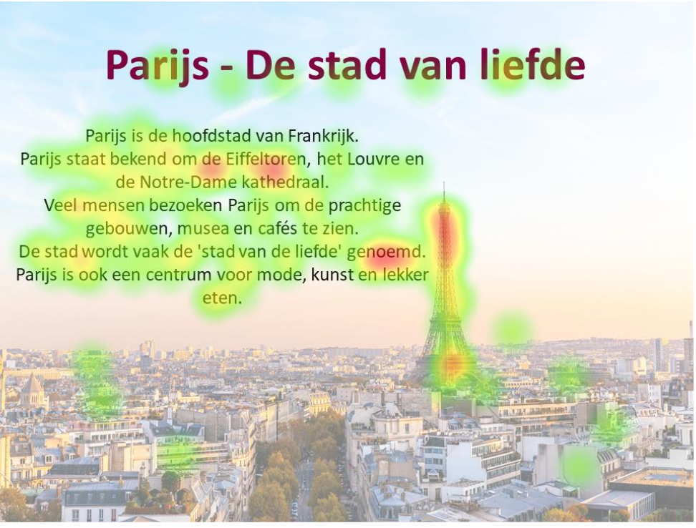
Hittemap
In de hittemaps worden de eye-trackingdata die door apparatuur worden verzameld geprojecteerd op de originele stimulus, om zo een gecombineerd beeld te geven van de stimulus en de oogbewegingen van de participant.
Terug naar de oorspronkelijke dia
De visualisatie toont gekleurde zones die fixaties voorstellen. De verdeling van fixaties, waarin de participant relatief stabiel op een bepaalde plaats op de stimulus bleef, wordt aangegeven door de kleur. Hoe roder en helderder de kleur, hoe langer de regio is bekeken.

Slide 15

Oogbewegingsvideo
In een oogbewegingsvideo worden eye-trackingdata die verzameld wordt door apparatuur geprojecteerd bovenop de originele stimulus, om zo een gecombineerd beeld te geven van de stimulus en de oogbewegingen van de participant.
Terug naar de oorspronkelijke dia
De visualisatie bevat stippen die fixaties weergeven en lijnen die saccades weergeven. Elke stip geeft een moment weer waarop de blik van een participant relatief stabiel op een bepaalde plaats in de stimulus bleef. De lijnen geven snelle oogbewegingen aan tussen twee stippen.

Slide 16
MODULE 2:
STIPPENDIAGRAMMEN

Slide 17
Introductie
Interpretaties van leerlingen analyseren
In deze module analyseer je met vignetten hoe leerlingen stippendiagrammen interpreteren. Je onderzoekt hoe specifieke oplossingsstrategieën tot systematische fouten kunnen leiden.

Slide 18
Eye-tracking-vignetten
Eye-tracking-vignetten
De volgende vignetten laten zien hoe leerlingen stippendiagrammen interpreteren.
Open en maak de onderstaande vignetopgaven. Let op hoe de leerling het diagram interpreteert en welke systematische fouten zich mogelijk voordoen.
https://mampf.mathi.uni-heidelberg.de/lectures/360
01 Stippendiagrammen
06 Stippendiagrammen
10 Stippendiagrammen
11 Stippendiagrammen

Slide 19
Opfrissing van vakinhoudelijke kennis
Vakinhoudelijke kennis opfrissen
Zie de opfrissing van stippendiagrammen voor een korte herhaling.
Daarin komen belangrijke kenmerken van stippendiagrammen aan bod, waaronder het onderscheid tussen een lokaal en een globaal perspectief.
Notes:
Deze opfrissingsdia's komen overeen met de ondersteunende informatie in de vignetten. Lerarenopleiders kunnen ze gebruiken wanneer vakinhoudelijke kennis moet worden opgefrist of besproken.

Slide 20
Wat heb je in deze module behandeld?
In deze module heb je onderzocht hoe leerlingen stippendiagrammen interpreteren en (mis) interpreteren. Je werkte met voorbeelden van:
Systematische fout | Definitie
Frequentie-waarde-verwarring | Onjuiste schatting van het gemiddelde van de frequenties in plaats van de gemiddelde waarde.
Te veel nadruk op uitschieters | Beoordeling op basis van een uitschieter in plaats van op basis van de verdeling.
Paarsgewijze vergelijking van stapels | Beoordeling op basis van het één voor één vergelijken van overeenkomstige stapels/staven, in plaats van op basis van de verdeling als geheel.
Som voor gemiddelde: som van gemeten waarden | Gegevenswaarden worden bij elkaar opgeteld — vermenigvuldigd met hun frequenties — om conclusies te trekken over de verdeling.
Notes:
Richtinggevende vragen voor de lerarenopleider:
• Wat heb je via de eye-tracking-vignetten geleerd over de interpretatie van stippendiagrammen door leerlingen?
• Welke systematische fout is zichtbaar, en welk waarneembaar gedrag in het vignet ondersteunt je interpretatie?
• Wat kan dit wijzen op onderliggende conceptuele moeilijkheden?

Slide 21
Opfrissing van vakdidactische kennis: fouten van leerlingen begrijpen
Deze module gaat over hoe leerlingen stippendiagrammen interpreteren en wat hun systematische fouten kunnen onthullen over onderliggende conceptuele moeilijkheden.
Leerlingen kunnen:
– zich richten op afzonderlijke stippen, specifieke stapels, extreme waarden of uitschieters;
– over het hoofd zien dat gestapelde stippen de frequentie van een bepaalde waarde weergeven;
– conclusies trekken uit lokale kenmerken in plaats van uit de algemene vorm, het centrum of de spreiding;
– zich uitsluitend op globale kenmerken, zoals de vorm, richten en de gemeten waarden buiten beschouwing laten.
• Dit hangt nauw samen met het onderscheid tussen lokaal en globaal: leerlingen kunnen afzonderlijke waarden correct aflezen, maar moeite hebben om daarmee over de verdeling te redeneren.
Notes:
Kernvragen voor de bespreking:
• Redeneert de leerling over afzonderlijke gegevenspunten of over de verdeling als geheel?
• Wat zou in het denken van de leerling moeten veranderen om van een lokaal naar een globaal perspectief over te gaan?

Slide 22
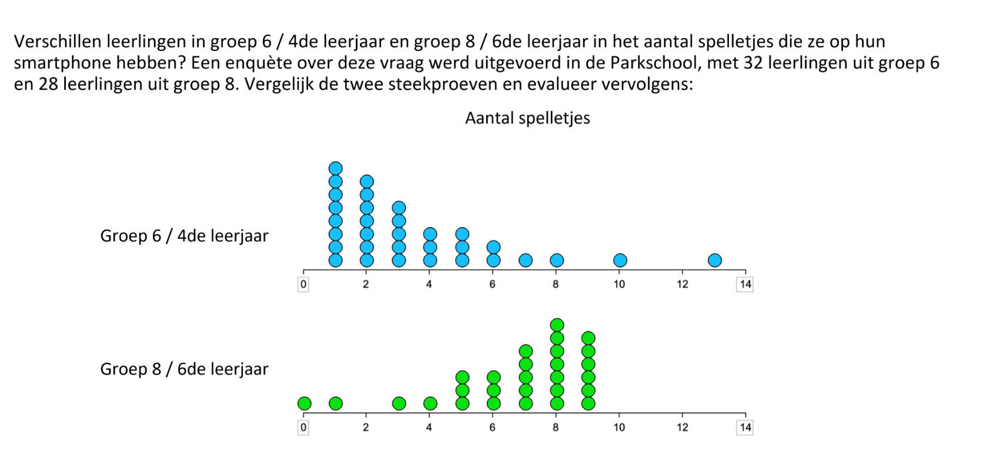
Bespreek: paarsgewijze vergelijking van stapels
Bekijk de stippendiagrammen hierboven. Denk aan een leerling die overeenkomstige stapels één voor één vergelijkt in plaats van de verdelingen als geheel te lezen. Tot welke conclusie zou deze leerling kunnen komen? Beschrijf het kijkpatroon dat je zou verwachten en bespreek of deze fout waarschijnlijk optreedt bij dit specifieke diagram.
Notes:
Opmerking voor de lerarenopleider: Gebruik deze dia om de bespreking te openen. Help docenten om verder te kijken dan een onjuist antwoord: waar besteedde de leerling aandacht aan, en hoe kan dat samenhangen met een onderliggende conceptuele moeilijkheid?
Mogelijke richtinggevende vragen:
• Wat laat deze systematische fout zien over hoe de leerling het stippendiagram mogelijk interpreteert?
• Welke kenmerken van het diagram lijkt de leerling als aanwijzing voor de conclusie te gebruiken?
• Wat ziet de leerling mogelijk over het hoofd bij het vergelijken van de twee verdelingen?
• Hoe kun je de leerling helpen om niet alleen afzonderlijke stapels, maar de verdelingen als geheel te vergelijken?

Slide 23
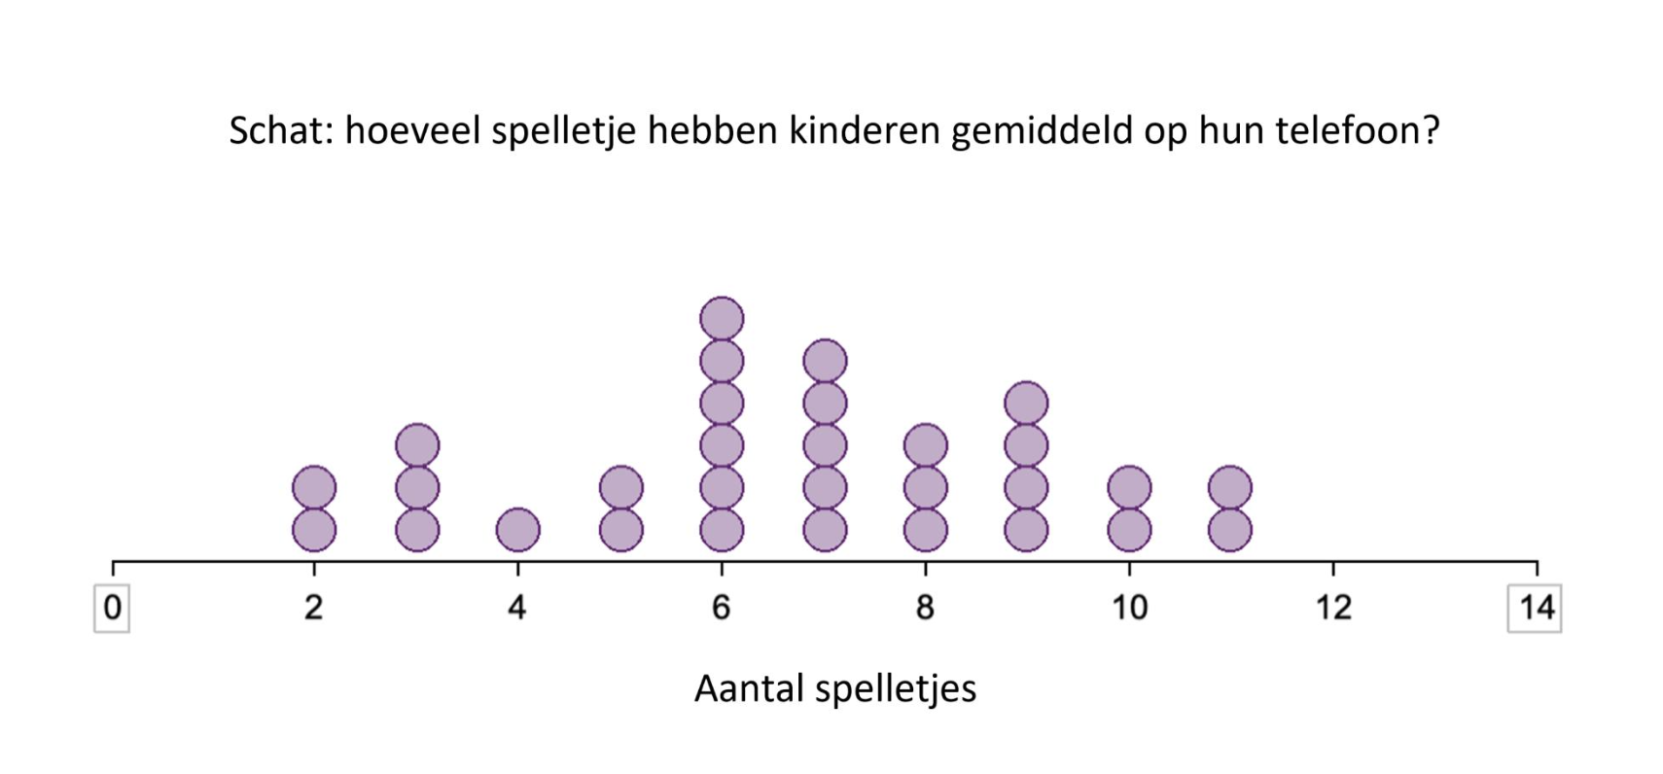
Bespreek: frequentie-waarde-verwarring
Bekijk de opgave hierboven. Een leerling met frequentie-waarde-verwarring zou de frequenties van de gegevenspunten gebruiken in plaats van de gemeten waarden zelf om het gemiddelde te schatten. Welk antwoord zou deze leerling waarschijnlijk geven? Beschrijf het kijkpatroon dat je verwacht.
Notes:
Opmerking voor de lerarenopleider: Richt de bespreking op hoe eye-trackingdata een vermoeden over frequentie-waarde-verwarring kunnen ondersteunen of aanscherpen. Moedig docenten aan het antwoord, het kijkpatroon en een mogelijke interpretatie van het diagram met elkaar te verbinden.
Mogelijke richtinggevende vragen:
• Op welke kenmerken van het stippendiagram kan een leerling letten als die frequentie en gemeten waarde verwart?
• Welk kijkpatroon zou het vermoeden ondersteunen dat de leerling de hoogte van een stapel als waarde beschouwt?
• Welke vraag zou je de leerling kunnen stellen om te achterhalen hoe die de stippen, stapels en horizontale as begrijpt?

Slide 24
MODULE 3:
HISTOGRAMMEN

Slide 25
Introductie
Interpretaties van leerlingen analyseren
In deze module analyseer je met vignetten hoe leerlingen histogrammen interpreteren. Je onderzoekt hoe specifieke oplossingsstrategieën tot systematische fouten kunnen leiden.

Slide 26
Histogrammen: Eye-tracking-vignetten
Eye-tracking-vignetten
De volgende vignetten laten zien hoe leerlingen histogrammen interpreteren.
Open en maak de onderstaande vignetopgaven. Let op hoe de leerling het diagram interpreteert en welke systematische fouten zich mogelijk voordoen.
https://mampf.mathi.uni-heidelberg.de/lectures/360
07 Histogram
09 Histogram
12 Histogram
13 Histogram
17 Histogram
19 Histogram

Slide 27
Opfrissing van vakinhoudelijke kennis
Vakinhoudelijke kennis opfrissen
Zie Opfrissing Histogrammen voor een korte herhaling.
Daarin komen de belangrijkste kenmerken van histogrammen aan bod.
Notes:
Deze opfrissingsdia's komen overeen met de ondersteunende informatie in de vignetten. Lerarenopleiders kunnen ze gebruiken wanneer vakinhoudelijke kennis moet worden opgefrist of besproken.

Slide 28
Wat heb je in deze module behandeld?
In deze module heb je onderzocht hoe leerlingen histogrammen interpreteren en (mis)interpreteren. Je werkte met voorbeelden van:
Systematische fout | Definitie
Frequentie-waarde-verwarring | Onjuiste schatting van het gemiddelde van de frequenties in plaats van de gemiddelde waarde.
Som voor gemiddelde: som van frequenties | Frequenties worden bij elkaar opgeteld om conclusies te trekken over statistische concepten of de globale dataverdeling.
Paarsgewijze vergelijking van stapels | Beoordeling op basis van het één voor één vergelijken van overeenkomstige stapels/staven, in plaats van op basis van de verdeling als geheel.
Te veel nadruk op het aantal staven | Beoordeling op basis van het aantal staven in plaats van op basis van de verdeling.

Slide 29
Opfrissing van vakdidactische kennis: fouten van leerlingen begrijpen
Deze module gaat over hoe leerlingen histogrammen interpreteren en wat hun systematische fouten kunnen onthullen over onderliggende conceptuele moeilijkheden.
Leerlingen kunnen:
– staafhoogten als gemeten waarden beschouwen in plaats van als frequenties;
– frequenties optellen in plaats van over het gemiddelde als evenwichtspunt te redeneren;
– lokale en globale kenmerken niet met elkaar verbinden, bijvoorbeeld de positie van de staven en de totale vorm van de verdeling;
– over het hoofd zien dat het gemiddelde zich op de horizontale as bevindt en niet op de verticale as.
Een belangrijke conceptuele moeilijkheid is dat leerlingen mogelijk nog niet begrijpen dat het gemiddelde in een histogram een eigenschap van de verdeling is en niet rechtstreeks van één staaf kan worden afgelezen.
Notes:
Kernvragen voor de bespreking:
• Wat denkt de leerling dat de staafhoogte voorstelt: een frequentie of een gemeten waarde?
• Hoe hangt de fout van de leerling samen met diens begrip van het gemiddelde als evenwichtspunt van de verdeling?

Slide 30
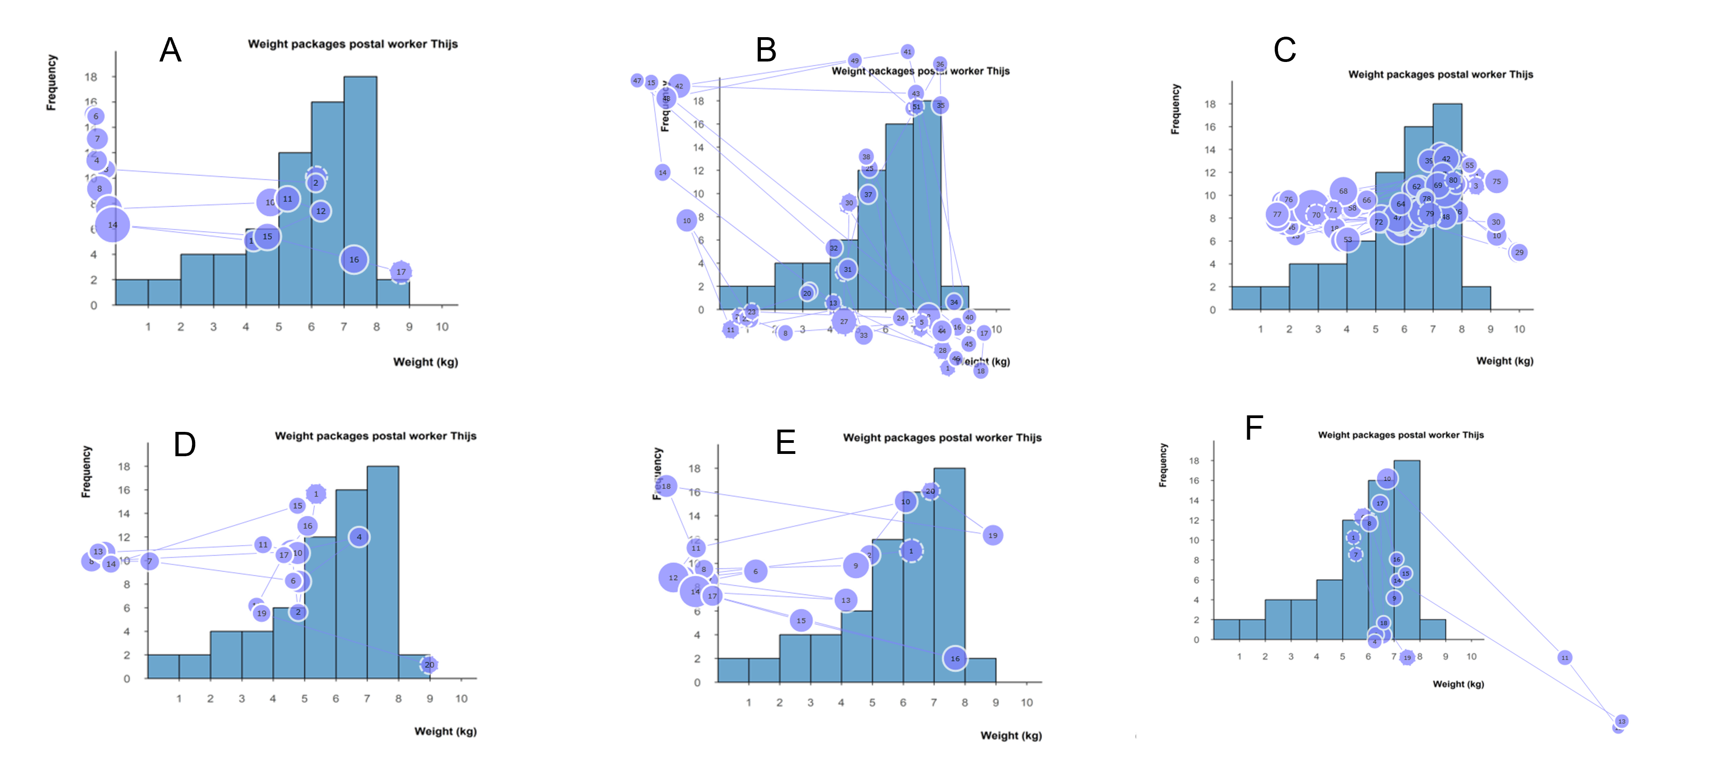
Bespreek: frequentie-waarde-verwarring
Bekijk de oogbewegingsplots van zes leerlingen bij dezelfde opgave. Welke leerlingen maken waarschijnlijk de systematische fout frequentie-waarde-verwarring? Onderbouw uitvoerig waarom je (a) bepaalde leerlingen wel en (b) de andere leerlingen niet selecteert.
Notes:
Opmerking voor de lerarenopleider:
Bij deze opgave identificeren docenten mogelijke frequentie-waarde-verwarring aan de hand van meerdere oogbewegingsplots. Bespreek welke aanwijzingen zij voor hun indeling gebruiken en wat je op basis van alleen eye-trackingdata wel en niet kunt afleiden.
Mogelijke richtinggevende vragen:
• Welke kijkpatronen wijzen bij deze histogramopgave op frequentie-waarde-verwarring?
• Welke leerlingen zijn lastiger in te delen, en waarom zijn de aanwijzingen uit hun kijkpatronen minder duidelijk?
• Hoe kan het antwoord of de uitleg van een leerling je interpretatie van de eye-trackingdata versterken of veranderen?
• Wat betekent het voor het onderwijs als meerdere leerlingen bij dezelfde opgave vergelijkbare kijkpatronen vertonen?

Slide 31
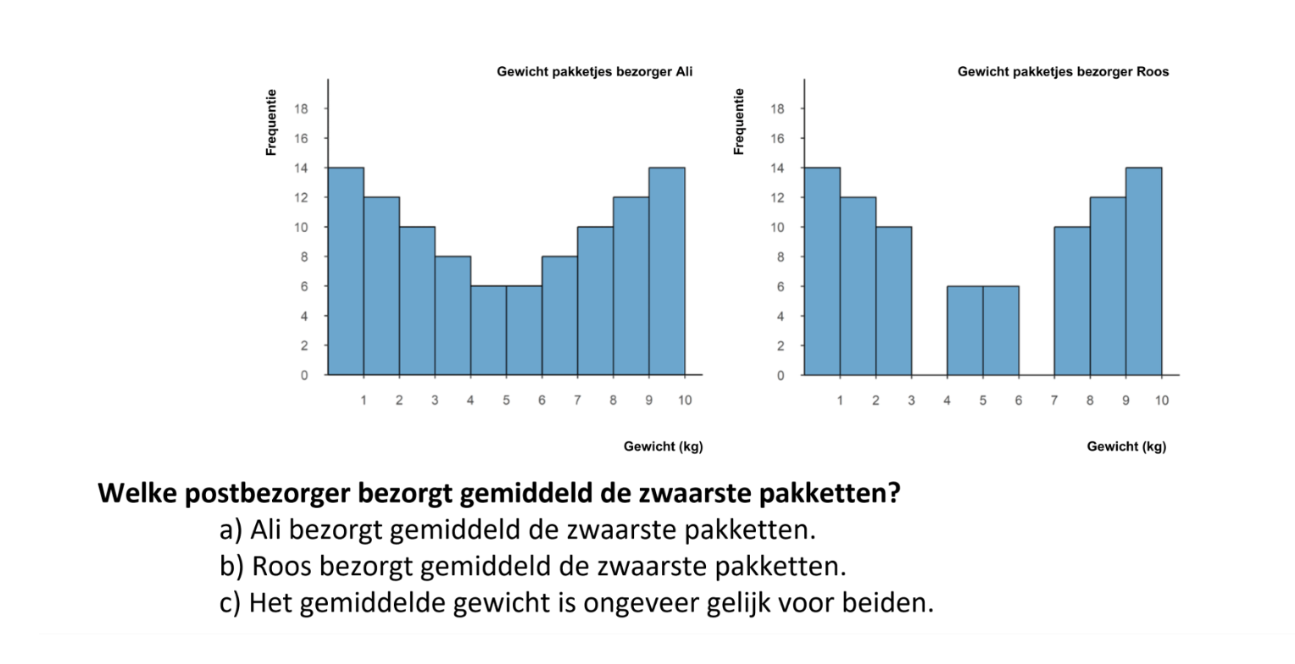
Bespreek: te veel nadruk op het aantal staven
Bekijk het histogram hierboven. Denk aan een leerling die het oordeel baseert op het aantal staven in plaats van op de verdeling. Tot welke conclusie zou deze leerling kunnen komen? Beschrijf het kijkpatroon dat je verwacht en bespreek of deze fout bij juist dit diagram waarschijnlijk is.
Notes:
Opmerking voor de lerarenopleider: Richt de bespreking op leerlingen die afgaan op een zichtbaar en telbaar kenmerk van het histogram, het aantal staven, in plaats van te redeneren over de gemeten waarden, frequenties en verdeling als geheel.
Mogelijke richtinggevende vragen:
• Waarom valt het aantal zichtbare staven bij deze opgave mogelijk sterk op?
• Wat ziet een leerling mogelijk over het hoofd als die het oordeel vooral op het aantal staven baseert?
• Welk kijkpatroon zou ondersteunen dat de leerling zich op het aantal staven richt?
• Met welke vervolgvraag kun je de aandacht richten op de positie van de staven en de totale verdeling?

Slide 32
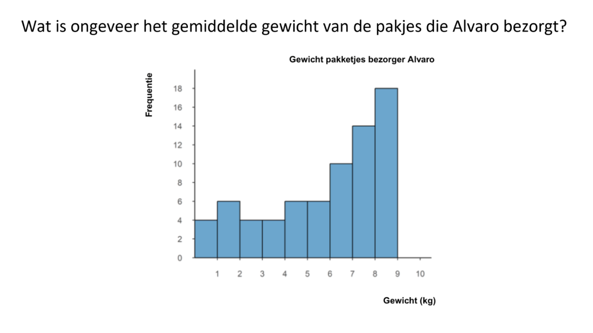
Bespreek: som voor gemiddelde: som van frequenties
Bekijk het histogram hieronder. Denk aan een leerling die de frequenties optelt en door het aantal staven deelt in plaats van het gemiddelde van de gemeten waarden te schatten. Welk antwoord zou deze leerling kunnen geven? Beschrijf het kijkpatroon dat je verwacht en bespreek of deze fout bij juist dit diagram waarschijnlijk is.
Notes:
Opmerking voor de lerarenopleider: Gebruik deze dia om de systematische fout “som voor gemiddelde: som van frequenties” te onderscheiden van andere fouten bij histogrammen. Bespreek wat de leerling als gegevens behandelt en hoe het kijkpatroon deze interpretatie kan ondersteunen.
Mogelijke richtinggevende vragen:
• Wat zegt de systematische fout “som voor gemiddelde: som van frequenties” over wat de leerling in een histogram als gegevens ziet?
• Hoe hangt deze fout samen met frequentie-waarde-verwarring, en hoe verschilt ze daarvan?
• Welk kijkpatroon verwacht je van een leerling die de frequenties optelt en door het aantal staven deelt?
• Met welke vervolgopgave of vraag kun je onderscheid maken tussen frequentie-waarde-verwarring en “som voor gemiddelde: som van frequenties”?

Slide 33
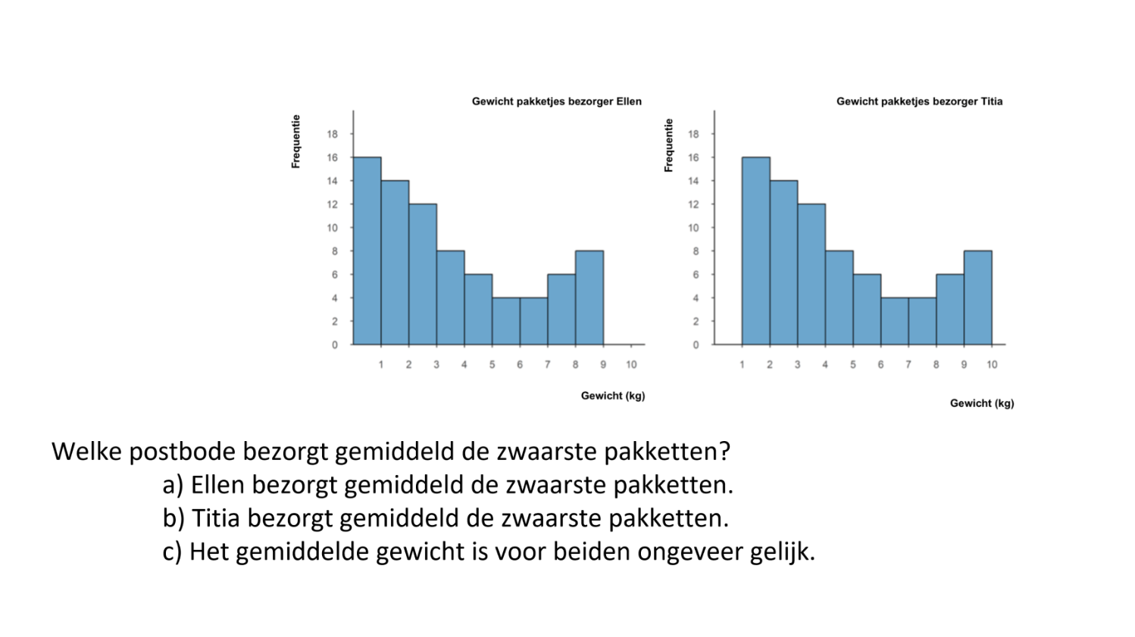
Bespreek: paarsgewijze vergelijking van stapels
Bekijk de histogrammen hierboven. Denk aan een leerling die afzonderlijke staven één voor één vergelijkt in plaats van de verdeling als geheel te lezen. Tot welke conclusie zou deze leerling kunnen komen? Beschrijf het kijkpatroon dat je verwacht en bespreek of deze fout bij juist dit diagram waarschijnlijk is.
Notes:
Opmerking voor de lerarenopleider: Richt de bespreking op de lokale vergelijking van de twee histogrammen, staaf voor staaf. Zet dit tegenover de interpretatie van de volledige verdeling, met inbegrip van centrum, verschuiving, spreiding en vorm.
Mogelijke richtinggevende vragen:
• Wat laat paarsgewijze vergelijking van stapels zien over hoe de leerling de histogrammen vergelijkt?
• Welke globale kenmerken van de verdelingen ziet de leerling mogelijk over het hoofd?
• Welk kijkpatroon ondersteunt het vermoeden dat de leerling staven paarsgewijs vergelijkt?
• Hoe kun je de leerling aansporen om de verdelingen als geheel te vergelijken?

Slide 34
MODULE 4:
CASUS-STAAFDIAGRAMMEN

Slide 35
Introductie
Interpretaties van leerlingen analyseren
In deze module analyseer je met vignetten hoe leerlingen casus-staafdiagrammen interpreteren. Je onderzoekt hoe specifieke oplossingsstrategieën tot systematische fouten kunnen leiden.

Slide 36
Eye-tracking-vignetten
Eye-tracking-vignetten
De volgende vignetten laten zien hoe leerlingen casus-staafdiagrammen interpreteren.
Open en maak de onderstaande vignetopgaven. Let op hoe de leerling het diagram interpreteert en welke systematische fouten zich mogelijk voordoen.
https://mampf.mathi.uni-heidelberg.de/lectures/360
04 Casus-staafdiagrammen
05 Casus-staafdiagrammen
08 Casus-staafdiagrammen
18 Casus-staafdiagrammen

Slide 37
Opfrissing van vakinhoudelijke kennis
Vakinhoudelijke kennis opfrissen
Zie Opfrissing Casus-staafdiagrammen voor een korte herhaling.
Daarin komen de belangrijkste kenmerken van casus-staafdiagrammen aan bod.
Notes:
Deze opfrissingsdia's komen overeen met de ondersteunende informatie in de vignetten. Lerarenopleiders kunnen ze gebruiken wanneer vakinhoudelijke kennis moet worden opgefrist of besproken.

Slide 38
Wat heb je in deze module behandeld?
In deze module heb je onderzocht hoe leerlingen casus-staafdiagrammen interpreteren en (mis)interpreteren. Je werkte met voorbeelden van:
Systematische fout | Definitie
Overgeneralisatie van de histogrambenadering | Onjuiste veronderstelling dat een casus-staafdiagram kan worden geïnterpreteerd als een histogram, op basis van vorm of balans in plaats van op individuele meetwaarden.
Paarsgewijze vergelijking van stapels | Beoordeling op basis van het één voor één vergelijken van overeenkomstige stapels/staven, in plaats van op basis van de verdeling als geheel.

Slide 39
Opfrissing van vakdidactische kennis: fouten van leerlingen begrijpen
• Deze module gaat over hoe leerlingen casus-staafdiagrammen interpreteren en wat hun systematische fouten kunnen onthullen over onderliggende conceptuele moeilijkheden.
• Leerlingen kunnen:
      – een histogramstrategie toepassen en staafhoogten als frequenties interpreteren;
      – zichtbare staven paarsgewijs vergelijken zonder alle waarden mee te nemen;
      – staven met waarde nul over het hoofd zien, hoewel die een casus met een gemeten waarde van nul weergeven;
      – zich richten op visuele patronen of symmetrie in plaats van op afzonderlijke gemeten waarden.
• Een belangrijke conceptuele moeilijkheid is dat leerlingen mogelijk nog niet begrijpen dat elke staaf in een casus-staafdiagram één afzonderlijke gemeten waarde weergeeft en dat alle waarden, ook nullen, meetellen voor het gemiddelde.
Notes:
Kernvragen voor de bespreking:
• Wat denkt de leerling dat elke staaf voorstelt: een frequentie of een gemeten waarde?
• Hoe verandert de aanpak van de leerling wanneer het diagram nulwaarden bevat?

Slide 40
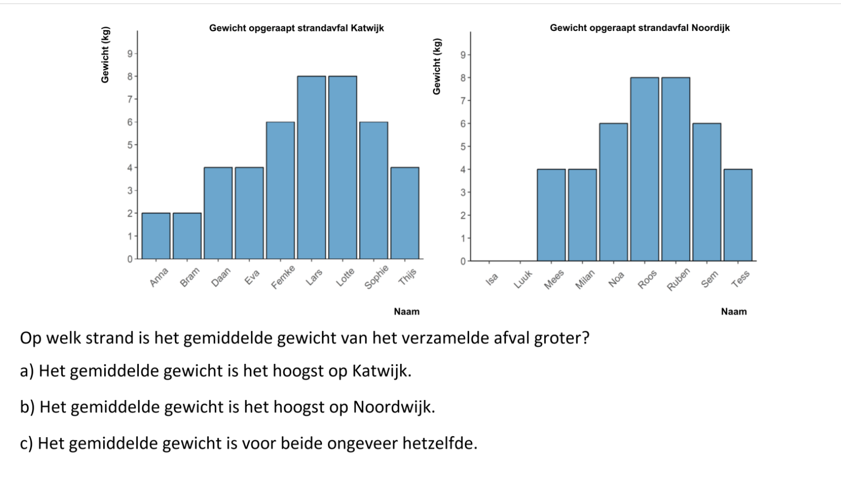
Bespreek: paarsgewijze vergelijking van stapels
Bekijk het casus-staafdiagram hierboven. Denk aan een leerling die de vergelijking vooral op de zichtbare staven baseert. Tot welke conclusie zou deze leerling kunnen komen? Beschrijf het kijkpatroon dat je verwacht en bespreek welke gemeten waarden de leerling mogelijk wel of niet meeneemt.
Notes:
Opmerking voor de lerarenopleider: Bespreek hoe leerlingen zichtbare staven in casus-staafdiagrammen kunnen vergelijken zonder alle gemeten waarden mee te nemen. Let vooral op of zij nulwaarden opmerken en meenemen in hun redenering over het gemiddelde.
Mogelijke richtinggevende vragen:
• Welke staven of waarden lijkt de leerling mee te nemen bij het vergelijken van de twee casus-staafdiagrammen?
• Neemt de leerling ook nulwaarden als gemeten waarden mee? Welke aanwijzingen ondersteunen je interpretatie?
• Welk kijkpatroon verwacht je van een leerling die vooral zichtbare staven met een waarde boven nul vergelijkt?
• Hoe kun je de leerling helpen te zien dat elke casus, ook die met een nulwaarde, bijdraagt aan het gemiddelde?

Slide 41
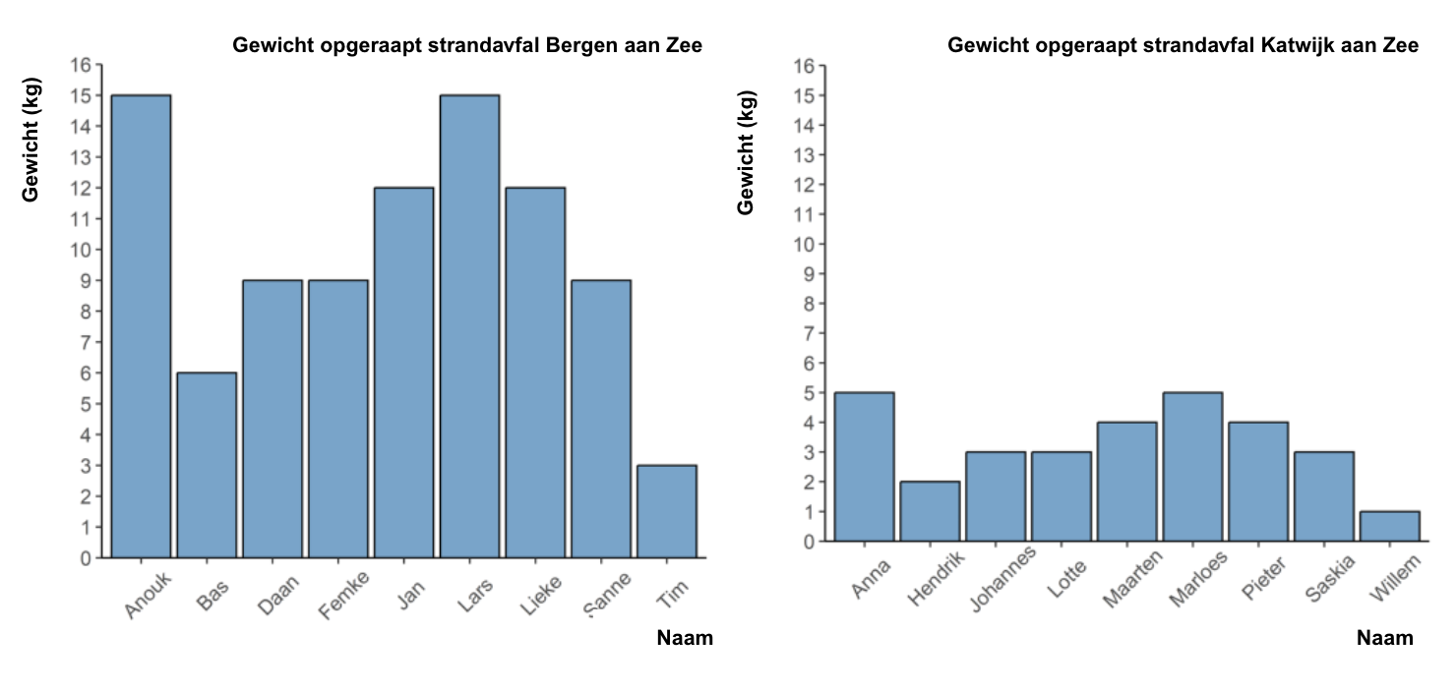
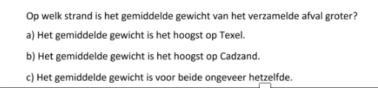
Bespreek: overgeneralisatie van de histogrambenadering
Bekijk het casus-staafdiagram hieronder. Denk aan een leerling die bij het interpreteren van dit diagram een histogrambenadering overgeneraliseert, bijvoorbeeld door zich op het visuele patroon van de staven te richten in plaats van op de afzonderlijke gemeten waarden. Tot welke conclusie zou deze leerling kunnen komen? Beschrijf het kijkpatroon dat je verwacht en bespreek of deze systematische fout bij juist dit diagram waarschijnlijk is.
Notes:
Opmerking voor de lerarenopleider: Deze bespreking gaat over het onterecht toepassen van een histogrambenadering op casus-staafdiagrammen. Moedig docenten aan te benoemen wat de leerling mogelijk aanneemt over staafhoogte, visueel patroon en gemiddelde.
Mogelijke richtinggevende vragen:
• Wat zegt deze fout mogelijk over hoe de leerling diagrammen met staven interpreteert?
• Welke kenmerken van het casus-staafdiagram kunnen een interpretatie als histogram uitlokken?
• Welk kijkpatroon ondersteunt het vermoeden dat de leerling op een visueel patroon, symmetrie of evenwicht let?
• Hoe kun je het verschil tussen histogrammen en casus-staafdiagrammen expliciet maken in een klassengesprek?

Slide 42
MODULE 5:
BOXPLOTS

Slide 43
Introductie
Interpretaties van leerlingen analyseren
In deze module analyseer je met vignetten hoe leerlingen boxplots interpreteren. Je onderzoekt hoe specifieke oplossingsstrategieën tot systematische fouten kunnen leiden.

Slide 44
Boxplots: Eye-tracking-vignetten
Eye-tracking-vignetten
De volgende vignetten laten zien hoe leerlingen boxplots interpreteren.
Open en maak de onderstaande vignetopgaven. Let op hoe de leerling het diagram interpreteert en welke systematische fouten zich mogelijk voordoen.
https://mampf.mathi.uni-heidelberg.de/lectures/360
02 Boxplot
03 Boxplot
14 Boxplot
15 Boxplot
16 Boxplot

Slide 45
Opfrissing van vakinhoudelijke kennis
Vakinhoudelijke kennis opfrissen
Zie Opfrissing boxplots voor een korte herhaling.
Daarin komen belangrijke kenmerken van boxplots aan bod, waaronder conceptuele kennis over variabiliteit.
Notes:
Deze opfrissingsdia's komen overeen met de ondersteunende informatie in de vignetten. Lerarenopleiders kunnen ze gebruiken wanneer vakinhoudelijke kennis moet worden opgefrist of besproken.

Slide 46
Wat heb je in deze module behandeld?
In deze module heb je onderzocht hoe leerlingen boxplots interpreteren en (mis)interpreteren. Je werkte met voorbeelden van:
Systematische fout | Definitie
Mediaan-bias | Oordeel op basis van een onjuiste maat voor de centrummaten.
Oppervlakte-bias | Onjuiste veronderstelling dat een langere box een hogere frequentie van metingen weergeeft.

Slide 47
Opfrissing van vakdidactische kennis: fouten van leerlingen begrijpen
Deze module gaat over hoe leerlingen boxplots interpreteren en wat hun systematische fouten kunnen onthullen over onderliggende conceptuele moeilijkheden.
Leerlingen kunnen:
– de mediaan overgeneraliseren als de enige relevante maat bij elke vraag;
– aannemen dat een langere of grotere box meer waarnemingen weergeeft;
– zich op oppervlakte of lengte richten in plaats van op de grenzen die de box weergeeft;
– over het hoofd zien dat kwartielen de gegevens in gelijke delen verdelen, niet in even brede intervallen.
Een belangrijke conceptuele moeilijkheid is dat leerlingen visuele grootte kunnen opvatten als frequentie, terwijl elk deel van de boxplot hetzelfde deel van de gegevens weergeeft.
Notes:
Kernvragen voor de bespreking:
• Op welk onderdeel van de boxplot baseert de leerling zich, en komt dit overeen met wat dat onderdeel werkelijk weergeeft?
• Begrijpt de leerling dat elk deel van de boxplot hetzelfde aandeel van de gegevens weergeeft, ongeacht de zichtbare grootte?

Slide 48
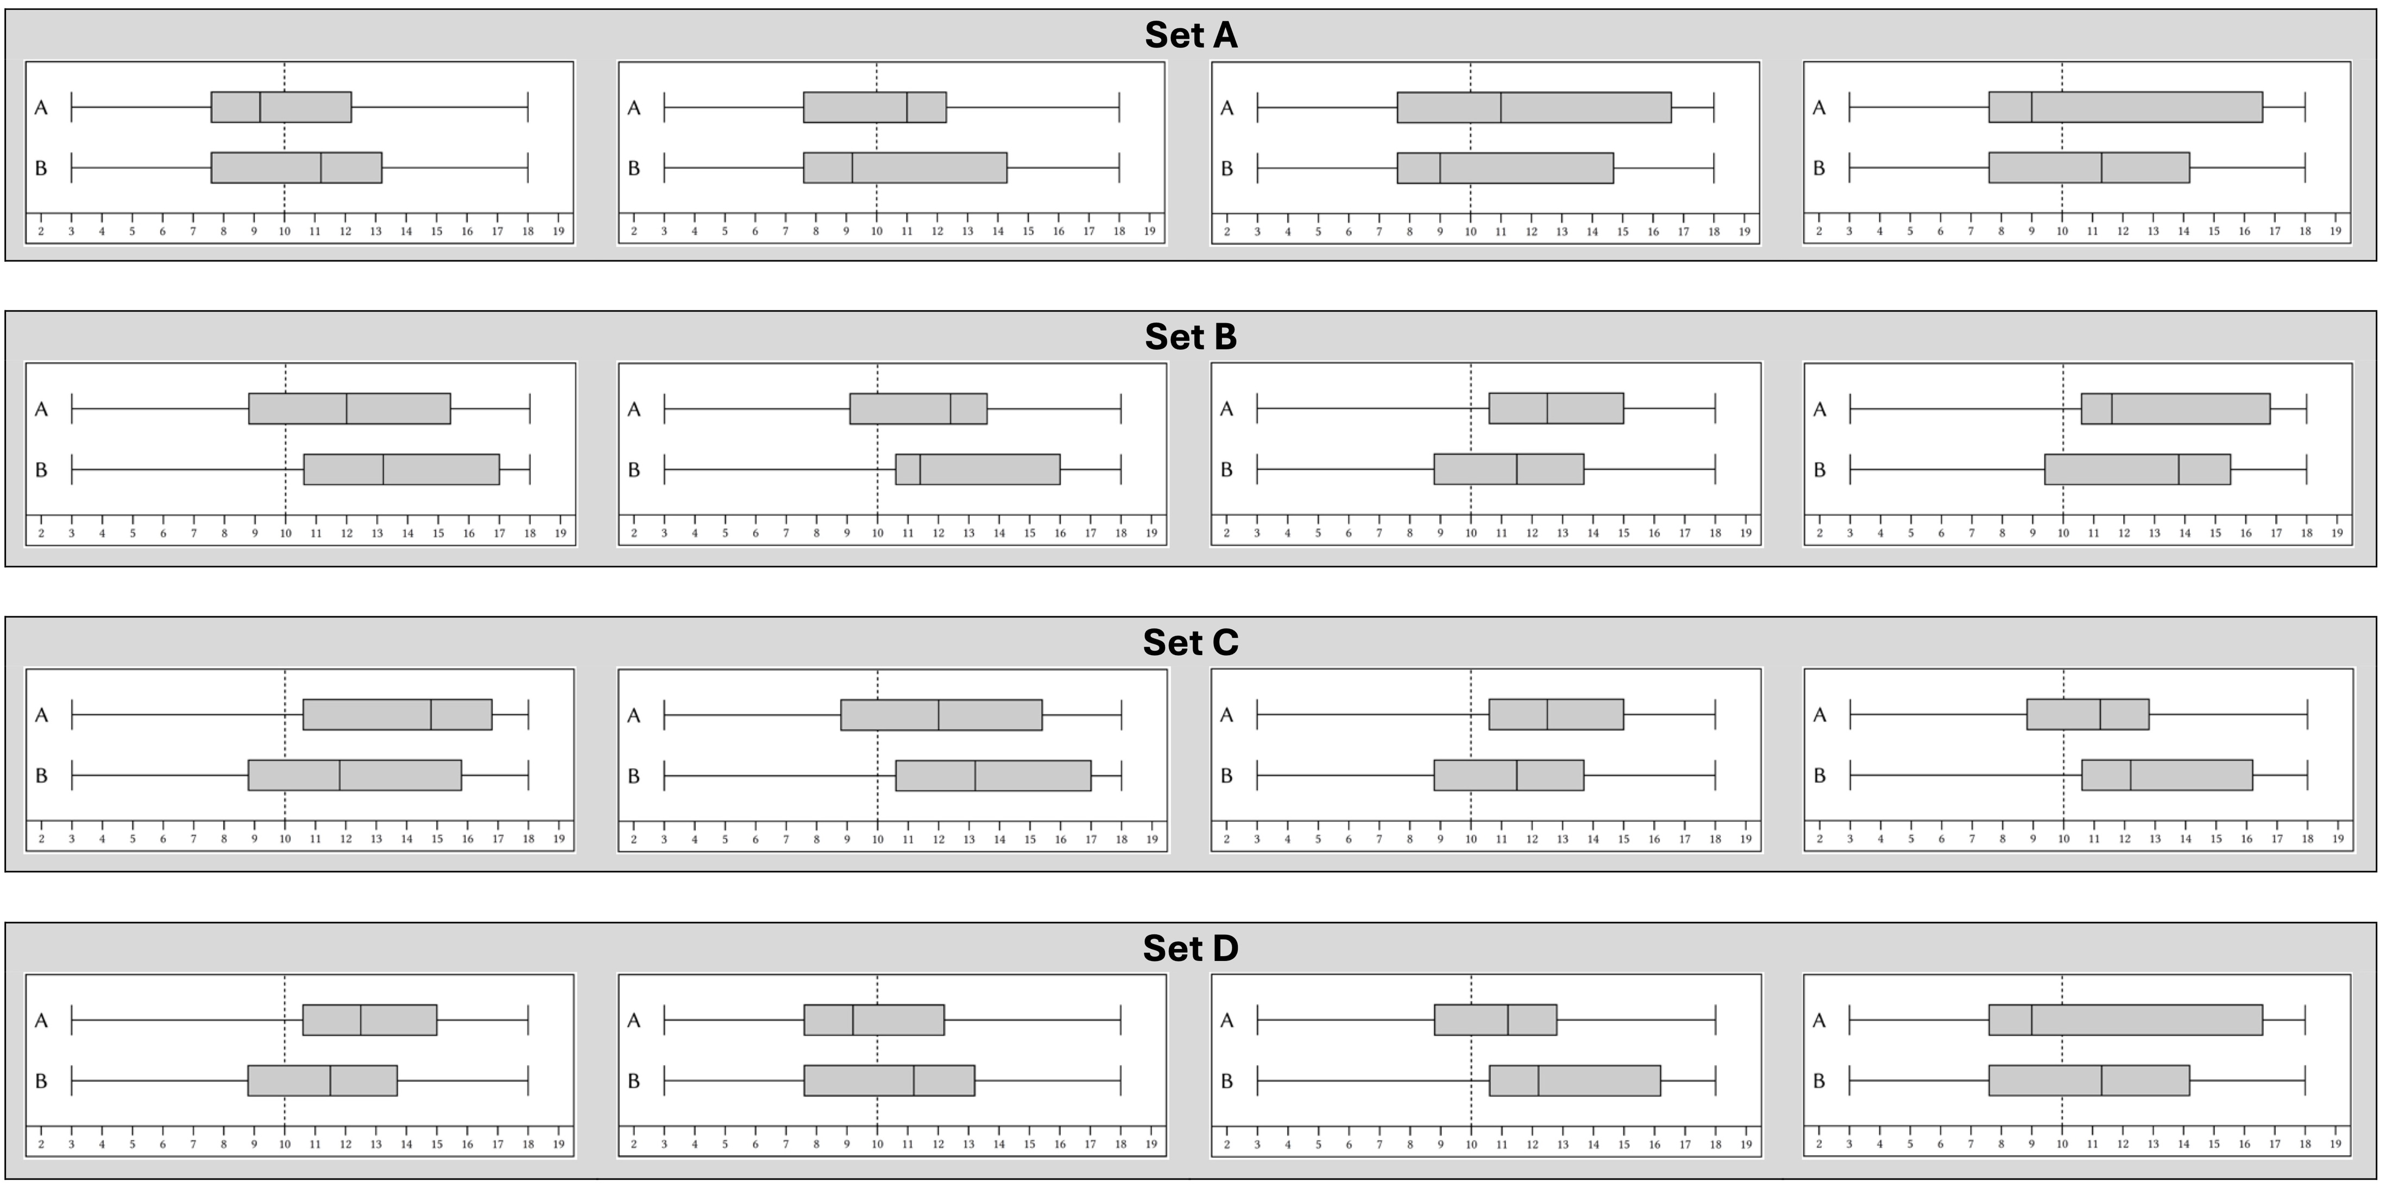
Bespreek: mediaan-bias
Stel dat je vermoedt dat een van je leerlingen de systematische fout mediaan-bias maakt. Welke van de volgende opgavensets zou je de leerling laten maken om dit te onderzoeken? Leg uitvoerig uit waarom je (1) voor een bepaalde opgavenset kiest en (2) de andere opgavensets niet kiest.
Notes:
Opmerking voor de lerarenopleider: Deze opgave verschuift de bespreking van het herkennen van een fout naar het kiezen van opgaven die een conceptuele moeilijkheid zichtbaar kunnen maken. Bespreek wat een opgave bruikbaar maakt om mediaan-bias te onderzoeken.
Mogelijke richtinggevende vragen:
• Wat moet een opgavenset zichtbaar maken als je mediaan-bias wilt onderzoeken?
• Welk antwoord verwacht je van een leerling die vooral op de mediaan afgaat, en waarom?
• Waarom levert de ene opgavenset meer informatie op dan de andere over juist deze conceptuele moeilijkheid?
• Hoe helpt de keuze van een vervolgopgave je meer te weten te komen over het begrip van boxplots door de leerling?

Slide 49
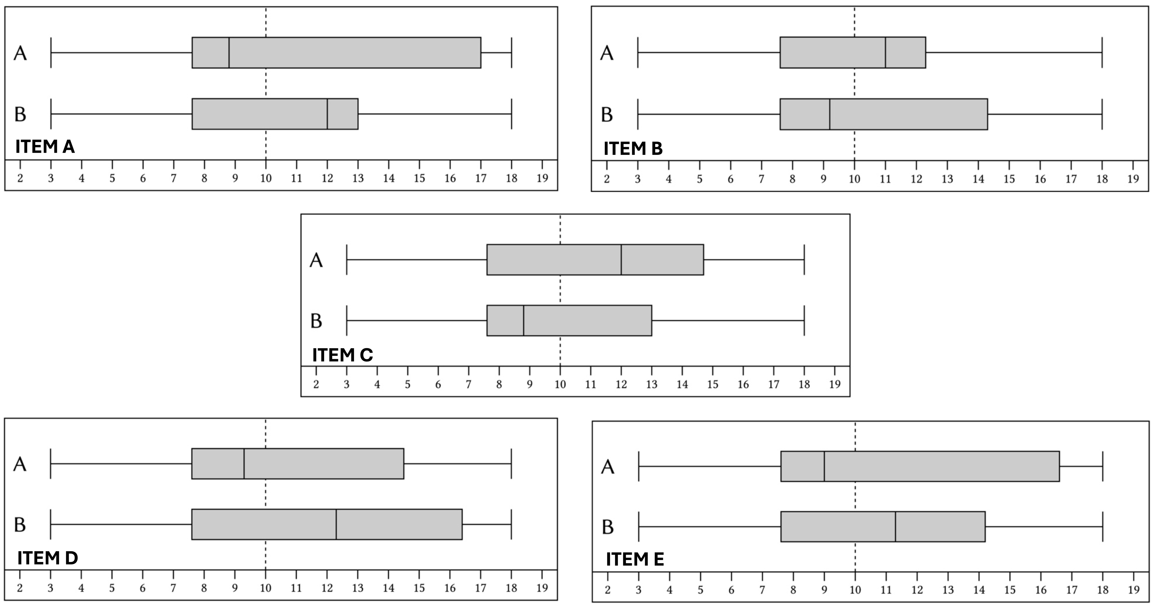
Bespreek: oppervlakte-bias
Bij welke van de volgende opgaven zou een leerling met de systematische fout oppervlakte-bias een fout antwoord geven?
Notes:
Richt de bespreking op specifieke kenmerken van een boxplotopgave die kunnen uitlokken dat een leerling oppervlakte en frequentie verwart. Laat docenten hun interpretatie onderbouwen met kenmerken van de opgave en, waar relevant, met de verwachte redenering van de leerling.
Mogelijke richtinggevende vragen:
• Welke kenmerken van de boxplotopgave kunnen een leerling ertoe brengen de lengte of oppervlakte van de box als frequentie te interpreteren?
• Waar zou een leerling die oppervlakte (lengte) en frequentie verwart in deze opgave waarschijnlijk op letten?
• Welke aanwijzingen zouden je ervan overtuigen dat deze fout waarschijnlijk optreedt?
• Hoe hangt deze fout samen met het begrip van de leerling van wat de box en de snorren weergeven?

Slide 50
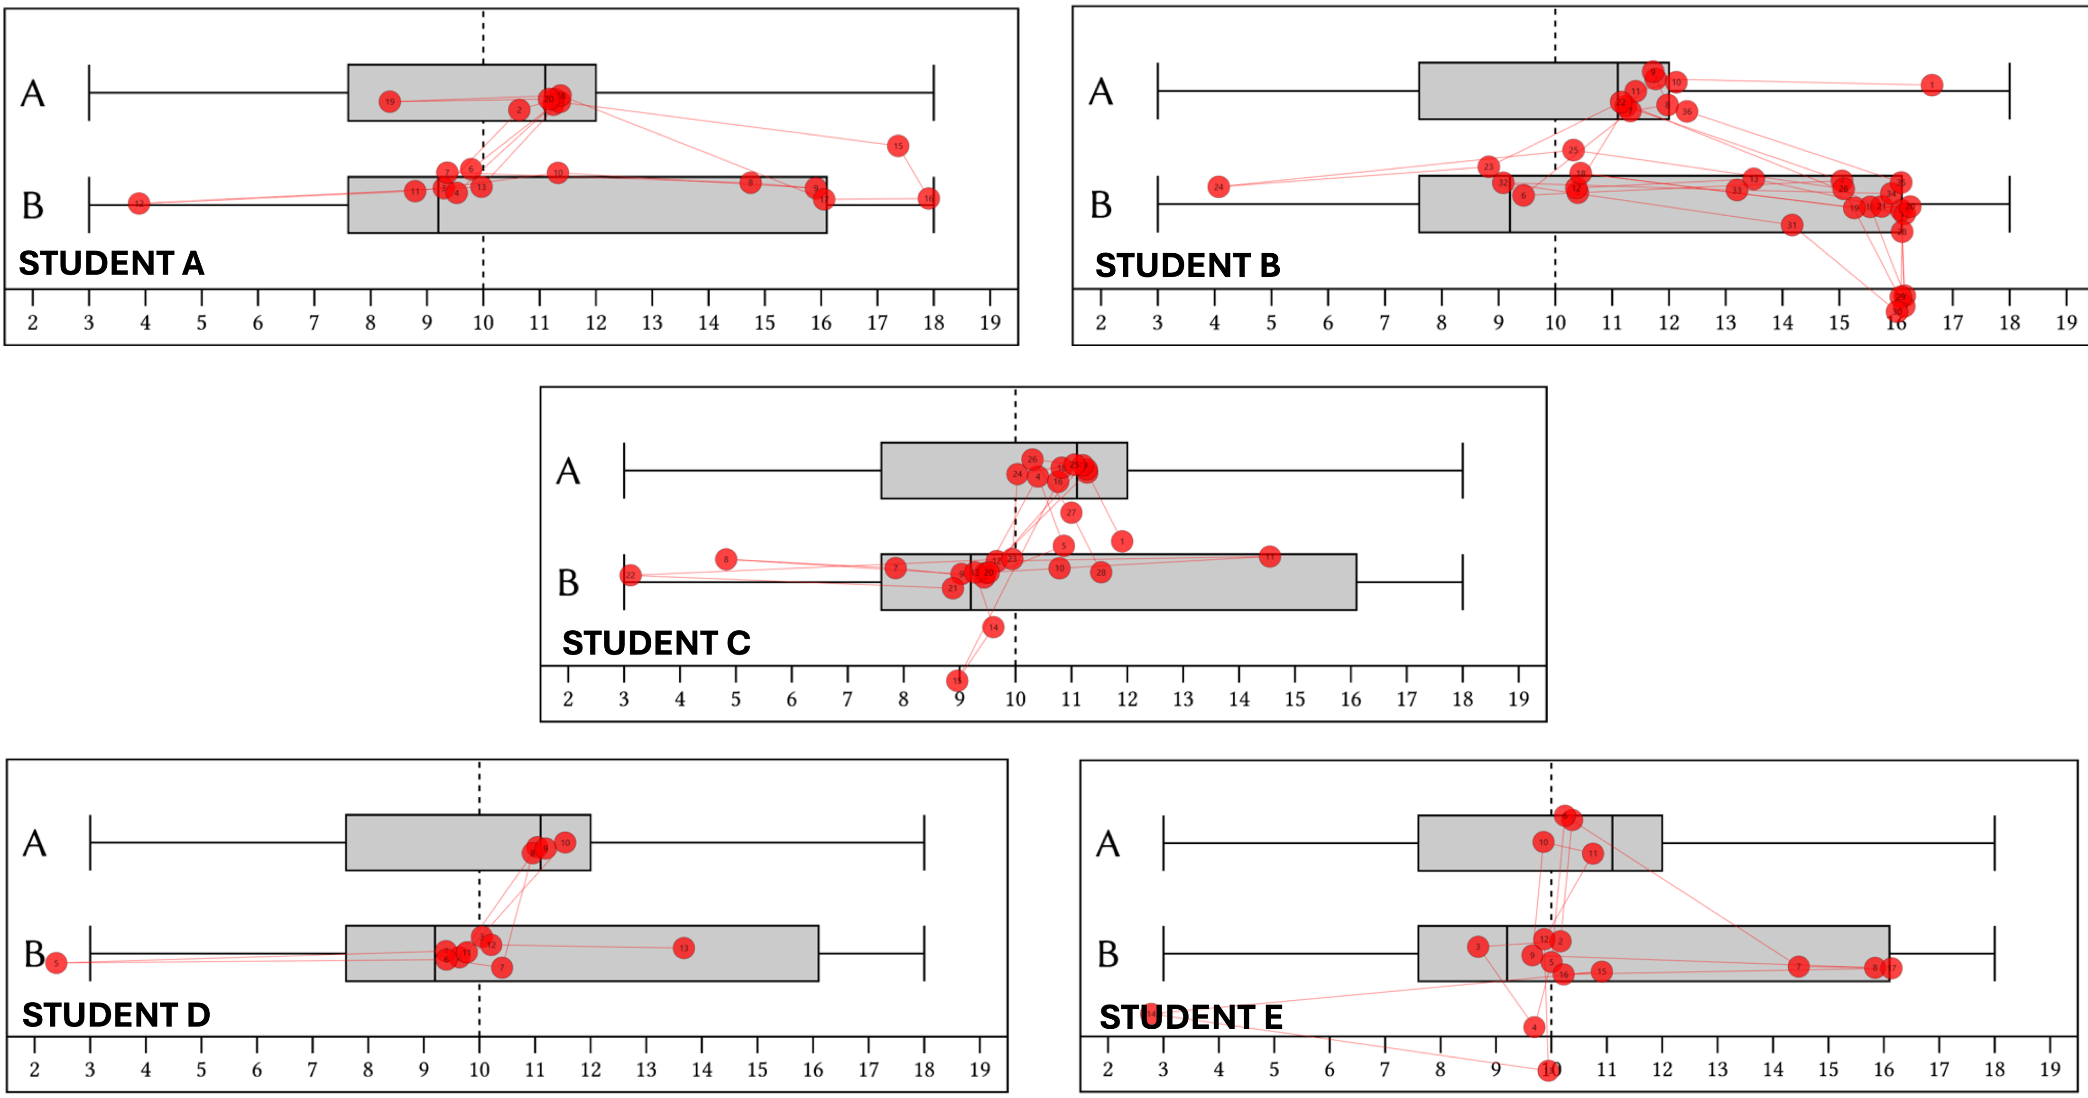

Bespreek: oppervlakte-bias
Voor dezelfde opgaven zie je nu de kijkpatronen van vijf verschillende leerlingen.
Welke van deze vijf verschillende leerlingen heeft volgens jou waarschijnlijk een fout antwoord gegeven?
O Leerling A O Leerling B
O Leerling C O Leerling D
O Leerling E
Notes:
Mogelijke richtinggevende vragen:
• Welke kenmerken van het kijkpatroon ondersteunen het vermoeden dat de leerling oppervlakte (lengte) en frequentie verwart?
• Kunnen meerdere kijkpatronen passen bij een onjuiste interpretatie? Welke aanvullende informatie heb je nodig om te beslissen?
• Hoe laten de verschillende kijkpatronen zien dat leerlingen dezelfde boxplotopgave op verschillende manieren kunnen aanpakken?
• Hoe kun je deze eye-trackingdata gebruiken om vervolgvragen aan een leerling te formuleren?

Slide 51
Afsluiting
Hiermee ben je aan het einde van de vijf modules gekomen.
Bedankt dat je de vignetten hebt doorlopen en je hebt verdiept in de interpretaties van statistische diagrammen door leerlingen.

Slide 52
OPFRISSING VAN KENNIS

Slide 53
Opfrissing Stippendiagrammen
Terug naar de oorspronkelijke dia
Notes:
Slide 54-55-56-Dotplot

Slide 54
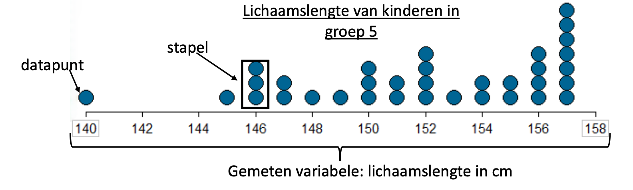
Opfrissing van vakinhoudelijke kennis: Stippendiagrammen
Dotplots zijn grafische weergaven die gebruikt worden om de verdeling van een dataset weer te geven. In een dot plot wordt elk datapunt weergegeven door een bolletje langs een enkele as, typisch de horizontale as. Als er meerdere datapunten dezelfde waarde hebben, dan worden ze verticaal op elkaar gestapeld. Dotplots zijn bijzonder nuttig om kleine tot middelgrote datasets weer te geven.
Terug naar de oorspronkelijke dia
Om verdelingen te vergelijken die zijn voorgesteld in dotplots kunnen zowel globale kenmerken als lokale details worden meegenomen.

Slide 55
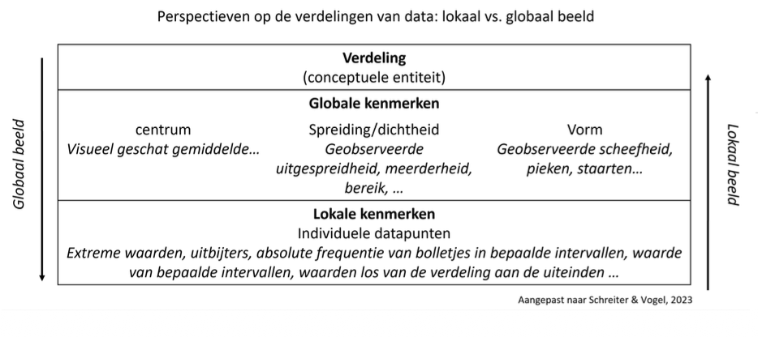
Opfrissing van vakinhoudelijke kennis: Stippendiagrammen
Perspectieven op dataverdelingen: lokaal vs. globaal beeld:
Een centraal doel in het statistiekonderwijs is om leerlingen te helpen om een “globaal beeld” te krijgen van verdelingen. In dit beeld zien leerlingen verdelingen als conceptuele entiteiten met algemene kenmerken zoals een centrum, spreiding en vorm. Maar veel leerlingen zien verdelingen enkel als verzamelingen van individuele datapunten. Dit leidt hen ertoe om te veel te focussen op lokale details van de verdeling. Dit noemen we een “lokaal beeld” van
dataverdelingen
Terug naar de oorspronkelijke dia

Slide 56
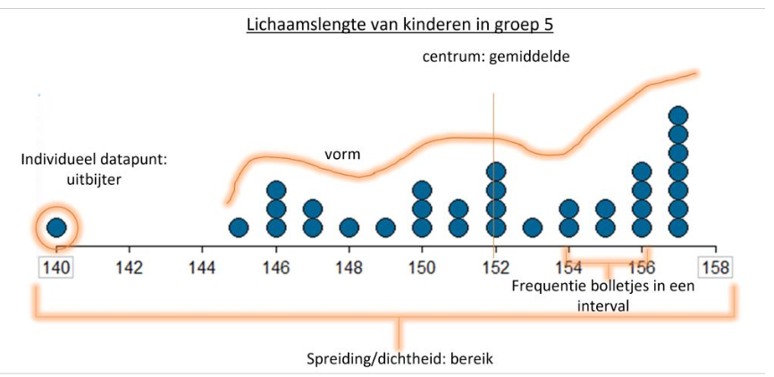
Opfrissing van vakinhoudelijke kennis: Stippendiagrammen
Om verdelingen die voorgesteld zijn in dot plots te vergelijken kunnen zowel globale kenmerken (bijv. Centrum, spreiding/dichtheid) als lokale kenmerken (bijv. Uitbijters/uitschieters) worden meegenomen.
Terug naar de oorspronkelijke dia

Slide 57
Opfrissing Histogrammen
Terug naar de oorspronkelijke dia
Notes:
Slide 58-59- Histogram

Slide 58
Opfrissing van vakinhoudelijke kennis: Histogrammen
Een histogram is een grafiek met staven die aan de volgende criteria voldoet:
Het bestaat uit staven die groepen numerieke gegevens voorstellen.
Het geeft gegevens weer van slechts één statistische variabele (meestal continu).
De statistische variabele wordt conventioneel weergegeven op de horizontale as.
De statistische variabele wordt gemeten op interval- of ratiomeetniveau.
De verticale as toont de klassendichtheid of – wanneer de klassebreedtes gelijk zijn – de relatieve of absolute frequentie
(aantal) van de weergegeven variabele.
De totale dichtheid is gelijk aan 1 of de totale relatieve frequentie is gelijk aan 100%.
Terug naar de oorspronkelijke dia

Slide 59
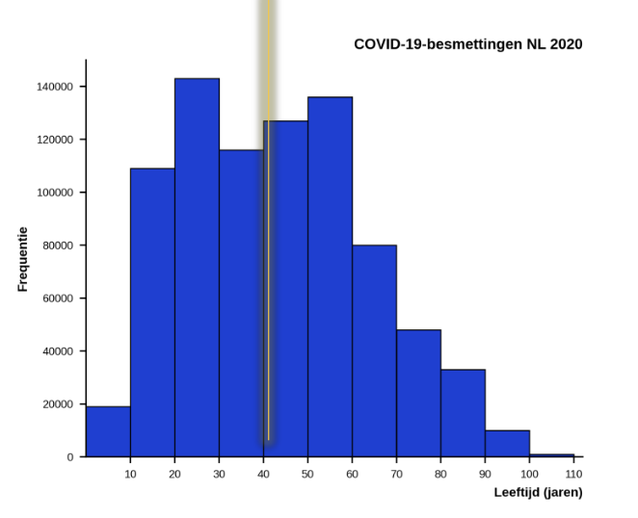
Opfrissing van vakinhoudelijke kennis: Histogrammen
Terug naar de oorspronkelijke dia
Zo analyseer en interpreteer je een histogram:
De gemiddelde leeftijd (ongeveer 43 jaar) ligt op de horizontale as en kan worden voorgesteld door een verticale lijn die de horizontale as snijdt bij 43 jaar – dat is het balanspunt van de grafiek.
Dit kan ook geschat worden door het midden van elke klasse te vermenigvuldigen met de hoogte van de staaf, deze producten op te tellen en vervolgens te delen door de som van de frequenties.

Slide 60
Opfrissing Casus-staafdiagrammen
Terug naar de oorspronkelijke dia
Notes:
Slide 61-62

Slide 61
Opfrissing van vakinhoudelijke kennis: Casus-staafdiagrammen
Een Case-value plot /casus-staafdiagrammen (CVP) is een ander type diagram met staven, waarin de hoogte van elke staaf één gemeten waarde voorstelt. In een casus-staaf diagram met nominale data op de horizontale as en numerieke data op de verticale as (twee gemeten variabelen) staat de relevante gemeten waarde op de verticale as en kan variabiliteit gezien worden als variatie in de hoogtes van de staven.
Waarom gebruiken we het casus-staafdiagram?
o Om metingen van nominale data visueel te vergelijken
o Om de gemiddelden van groepen of categorieën (= nominale data) per casus te vergelijken
o Om de verschillen tussen de afzonderlijke metingen te zien
Terug naar de oorspronkelijke dia

Slide 62
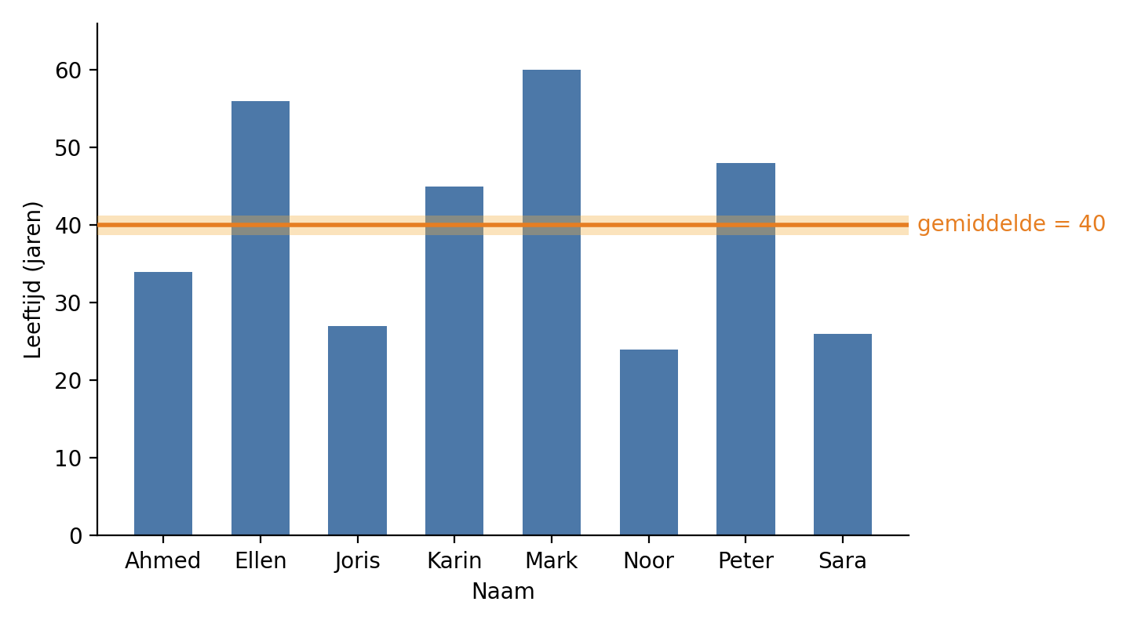
Opfrissing van vakinhoudelijke kennis: Casus-staafdiagrammen
Terug naar de oorspronkelijke dia
Dit casus-staafdiagram toont de leeftijd van de acht docenten in de wiskundesectie van een school. Elke staaf staat voor één docent.
De gemiddelde leeftijd kan worden weergegeven door een horizontale lijn op 40 jaar, die de verticale as op dat getal snijdt.
Voor het gemiddelde geldt dat de lege (witte) ruimte tussen de lijn en de lagere staven precies even groot is als de delen van de hogere staven die boven de lijn uitkomen. Als de delen boven de lijn naar de lege ruimtes eronder worden verplaatst, worden alle staven even hoog.

Slide 63
Opfrissing Boxplots
Terug naar de oorspronkelijke dia
Notes:
Slide- 65-66

Slide 64
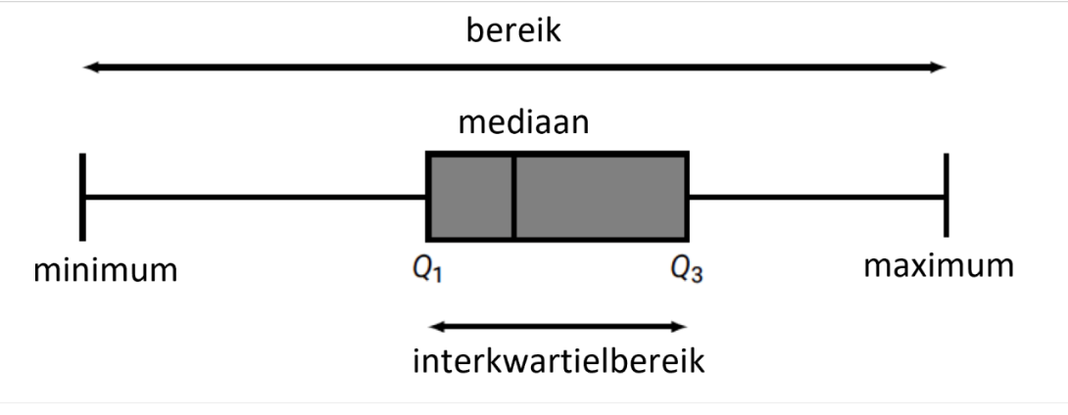
Opfrissing van vakinhoudelijke kennis: Boxplots
Een boxplot, ook gekend als een doos-met-snorharendiagram, is een grafische voorstelling die een bondige samenvatting geeft van de verdeling van een set gegevens. Ze toont op een effectieve manier belangrijke statistische maten op een visueel intuïtieve manier. Door deze maten te tonen geven boxplots een waardevol inzicht in de centrale tendens, variabiliteit en scheefheid van de data. In hun essentie bestaan box plots uit vijf belangrijke componenten: de mediaan, het eerste kwartiel (Q1), het derde kwartiel (Q3), het interkwartielbereik (IKB), de extremen (maximum en minimum) en het bereik.
Door deze componenten te combineren biedt de boxplot een duidelijke en bondige samenvatting van de verdeling, en is ze bijzonder nuttig om de verdeling van meerdere datasets tegelijk te vergelijken, en een snelle en effectieve data-analyse en interpretatie mogelijk te maken. Samengevat is een boxplot een krachtig instrument in verkennende data-analyse. Of ze nu gebruikt wordt in statistisch onderzoek, in het visualiseren van data of in beslissingsprocessen, box plots zijn onmisbaar voor het begrijpen van de kenmerken van de verdelingen van data.
Terug naar de oorspronkelijke dia

Slide 65
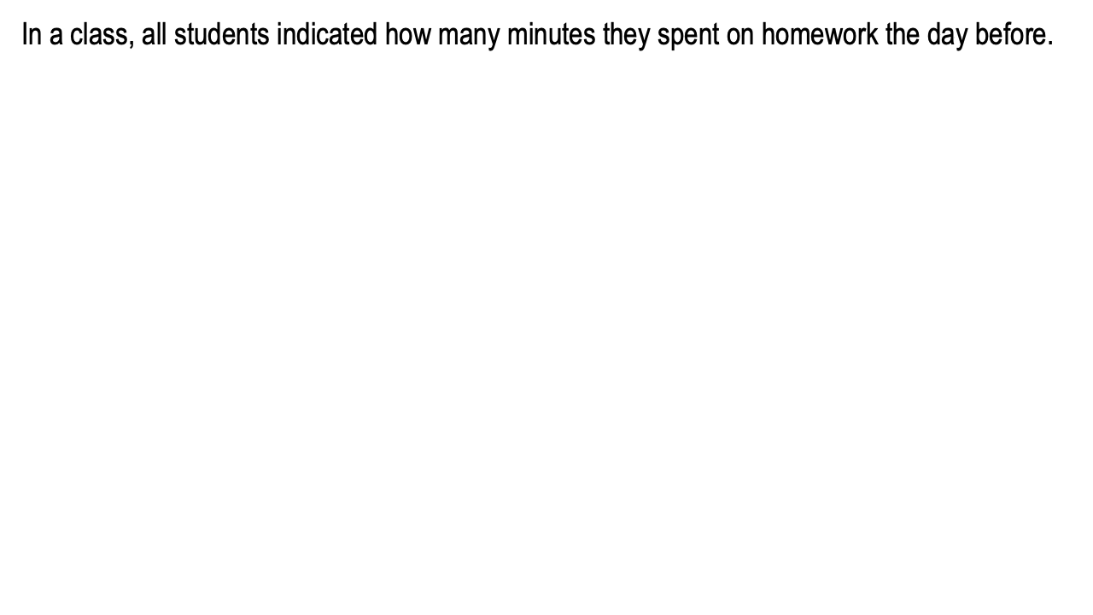
Opfrissing van vakinhoudelijke kennis: Boxplots
Terug naar de oorspronkelijke dia

Slide 66
BIJLAGE

Slide 67
Eye-Teach-Stats in context
Eye-Teach-Stats is een Erasmus+-project dat aankomende en zittende wiskundedocenten ondersteunt bij het herkennen van en reageren op systematische fouten van leerlingen bij de interpretatie van statistische diagrammen.
De cursus bouwt voort op eye-trackingonderzoek dat de projectpartners hebben uitgevoerd met leerlingen in het basis- en voortgezet onderwijs, gericht op de opvattingen en moeilijkheden van leerlingen bij het interpreteren en vergelijken van statistische diagrammen (Abt et al., 2023, 2024, 2025; Boels et al., 2019a, 2019b, 2023, 2025; Schreiter & Vogel, 2022, 2023a, 2023b, 2024).
De cursus bestaat uit vijf modules – eye-tracking, stippendiagrammen, histogrammen, casus-staafdiagrammen en boxplots – en wordt aangeboden in het Engels, Duits en Nederlands.
Projectpartners:
Pädagogische Hochschule Heidelberg (penvoerder), Hogeschool Utrecht, KU Leuven, Pädagogische Hochschule Freiburg en Pädagogische Hochschule Schwäbisch Gmünd.
Meer informatie: www.eye-teach-stats.eu

Slide 68






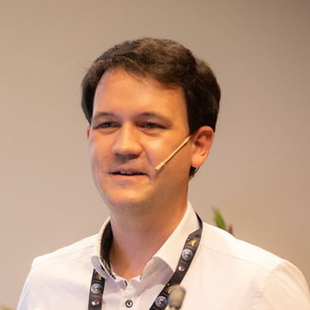
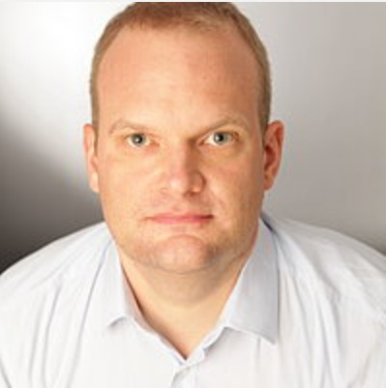






Projectteam
Markus Vogel, Ayline Heursen
Saskia Schreiter
Wim Van Dooren
Lonneke Boels, Vuslat Şeker, Anita Alexander

Slide 69



Disclaimer en licentie
Het 'Eye-teach-stats'-project (2023-1-DE03-KA220-SCH-000158223) wordt gefinancierd door de Europese Unie. De hier geuite opvattingen en meningen komen echter uitsluitend voor rekening van de auteur(s) en geven niet noodzakelijkerwijs die van de Europese Unie of het Nationaal Agentschap weer. Noch de Europese Unie, noch het Nationaal Agentschap kan ervoor aansprakelijk worden gesteld.
Lesmodules © 2026 door het Eye-Teach-Stats-project is gelicentieerd onder CC BY-SA 4.0. Ga naar creativecommons.org/licenses/by-sa/4.0/ om een kopie van deze licentie te bekijken.

Slide 70
Referenties
Abt, M., Reinhold, F., & Van Dooren, W. (2023). Revealing cognitive processes when comparing box plots using eye-tracking data—A pilot study. In M. Ayalon, B. Koichu, R. Leikin, L. Rubel, & M. Tabach (Eds.), Proceedings of the 46th Conference of the International Group for the Psychology of Mathematics Education (Vol. 2, pp. 11–18). PME.
Abt, M., Leuders, T., Loibl, K., Strohmaier, A. R., Van Dooren, W., & Reinhold, F. (2024). How can eye-tracking data be used to understand cognitive processes when comparing data sets with box plots? Frontiers in Education, 9, Article 1425663. https://doi.org/10.3389/feduc.2024.1425663
Abt, M., Loibl, K., Leuders, T., Van Dooren, W., & Reinhold, F. (2025). Understanding student errors in comparing data sets with boxplots. Educational Studies in Mathematics, 120, 169–193. https://doi.org/10.1007/s10649-025-10387-z
Boels, L., Bakker, A., & Drijvers, P. (2019a). Eye tracking secondary school students’ strategies when interpreting statistical graphs. In M. Graven, H. Venkat, A. A. Essien, & P. Vale (Eds.), Proceedings of the Forty-Third Conference of the International Group for the Psychology of Mathematics Education (Vol. 2, pp. 113–120). PME.
Boels, L., Bakker, A., & Drijvers, P. (2019b). Unravelling teachers’ strategies when interpreting histograms: An eye-tracking study. In U. T. Jankvist, M. Van den Heuvel-Panhuizen, & M. Veldhuis (Eds.), Proceedings of the Eleventh Congress of the European Society for Research in Mathematics Education (pp. 888–895). Freudenthal Group & Freudenthal Institute, Utrecht University, and ERME.
Boels, L., Lyford, A., Bakker, A., & Drijvers, P. (2023). Assessing students’ interpretations of histograms before and after interpreting dotplots: A gaze-based machine learning analysis. Frontline Learning Research, 11(2), 1–30. https://doi.org/10.14786/flr.v11i2.1139
Boels, L., Bakker, A., Van Dooren, W., & Drijvers, P. (2025). Secondary school students’ strategies when interpreting histograms and case-value plots: An eye-tracking study. Educational Studies in Mathematics, 118(3), 479–503. https://doi.org/10.1007/s10649-024-10351-3
Schreiter, S., & Vogel, M. (2022). Drawing inference from data when comparing groups: An eye-tracking study. In C. Fernández, S. Llinares, A. Gutiérrez, & N. Planas (Eds.), Proceedings of the 45th Conference of the International Group for the Psychology of Mathematics Education (Vol. 4, p. 285). PME.
Schreiter, S., & Vogel, M. (2023a). Eye-tracking measures as indicators for a local vs. global view of data. Frontiers in Education, 7, Article 1058150. https://doi.org/10.3389/feduc.2022.1058150
Schreiter, S., & Vogel, M. (2023b). Statistical thinking and viewing patterns when comparing data distributions: An eye-tracking study with 6th and 8th graders. In M. Ayalon, B. Koichu, R. Leikin, L. Rubel, & M. Tabach (Eds.), Proceedings of the 46th Conference of the International Group for the Psychology of Mathematics Education (Vol. 4, pp. 179–186). PME.
Schreiter, S., & Vogel, M. (2024). Students’ local vs. global views of data distributions: A cross-grade-level analysis using eye-tracking. Educational Studies in Mathematics. https://doi.org/10.1007/s10649-024-10352-2
Een overzicht van de publicaties binnen het project vind je op: https://eye-teach-stats.eu/publications/

